Slide 1


TOÁN
Tách – gộp 3 đối tượng thành 2 phần
Độ tuổi: 4-5 tuổi
Lớp: 4 tuổi Dền thàng trường MN Nậm Xe
GV: Phạm Thị Phượng + Teo Minh Phương

Slide 2

Phần 1
Luyện tập thêm bớt trong phạm vi 3

Slide 3


Ô cửa kỳ diệu
1

Slide 4

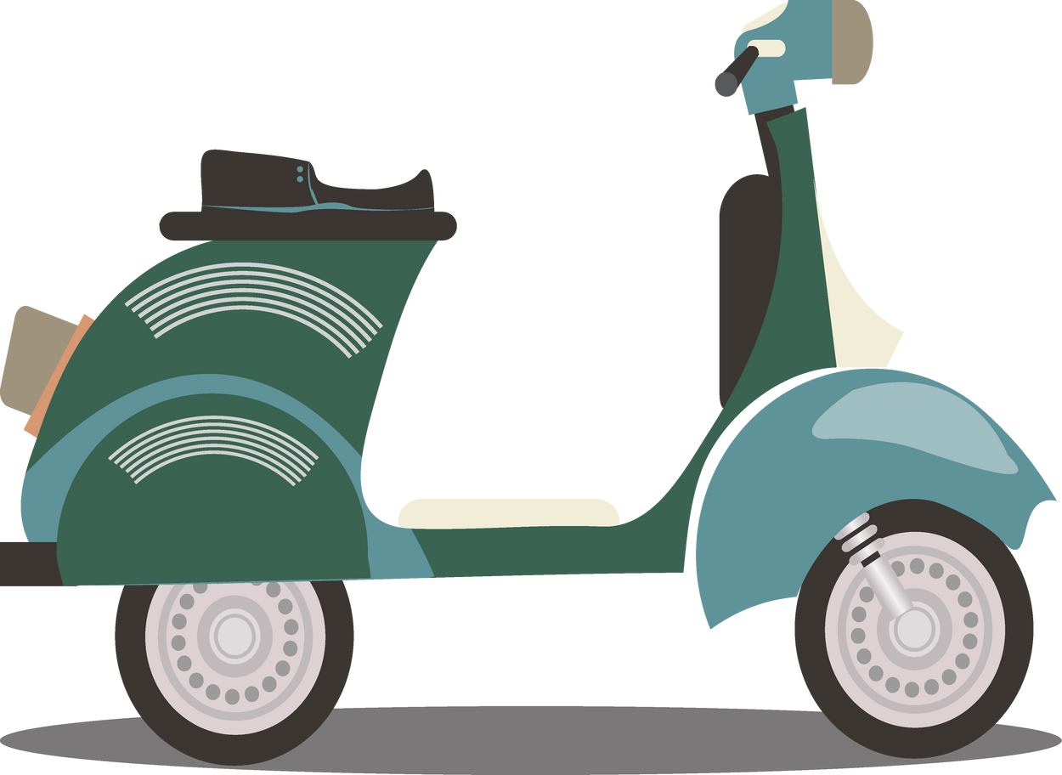


Có bao nhiêu xe máy? Con đặt thẻ số mấy?
3

Slide 5

ô cửa kỳ diệu
2

Slide 6




Có tất cả bao nhiêu ô tô? Vậy một ô tô đi rồi? Còn mấy? 3 bớt 1 còn mấy? Đặt thẻ số mấy?
2

Slide 7
ô cửa kỳ diệu
3

Slide 8




Các con thích đi xe đạp không? Đếm xem có bao nhiêu xe đạp? Vậy 2 xe đạp được bán đi thì còn mấy?3 bớt 2 còn mấy? Con sẽ đặt thẻ số mấy?
1

Slide 9





Hai thêm 1 bằng mấy? Con đặt thẻ số mấy?
3

Slide 10
Phần 2
T¸ch - gép nhãm cã sè l­îng 3 thµnh 2 phÇn

Slide 11

3

Slide 12
3
1
2

Slide 13
3
1
2

Slide 14
3
2
1

Slide 15
3
2
1

Slide 17
3

Slide 18



Trẻ tách nắp chai theo ý thich
18

Slide 19
Có mấy cách tách 3 làm 2 phần ?
2-1
3
1-2

Slide 20
Có mấy cách gộp để được 3?
2-1
3
1-2

Slide 21
MỞ RỘNG
3
1-1-1
=> Số 3 là số lẻ do không chia được hai phần bằng nhau.

Slide 22
Phần 3: Luyện tập
TC 1: Thử tài bé yêu
TC 2: Kết bạn

Slide 23






Tạm biệt
Chúc các bé chăm ngoan học giỏi !

